Slide 1
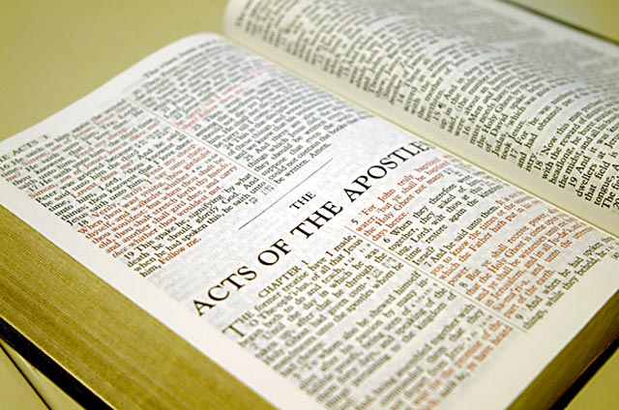
ပရိသတ်ကြားအောင် ကျမ်းစာဖတ်ခြင်း
လူတို့ အမှန်တကယ် ကြားအောင် ဘုရားနှုတ်ကပတ်တော်ကို မည်သို့ဖတ်ရမည်နည်း
Dr ရက်ခ် ဂရီဖိတ်၊ စင်္ကာပူဓမ္မကောလိပ် • www.BibleStudyDownloads.org

Slide 2
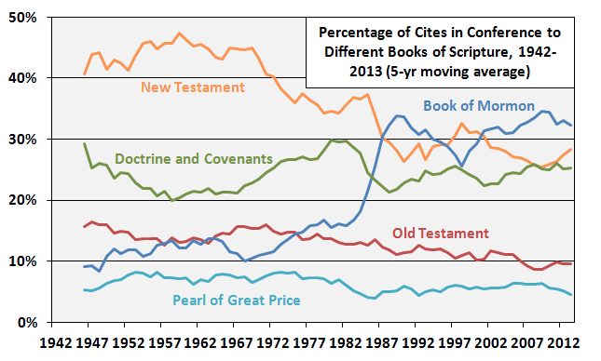
မာမွန်အသင်းသားများသည် မာမွန်ကျမ်းစာကို ပို၍ဖတ်ရှုလာပြီး သမ္မာကျမ်းစာကို ဖတ်ရှုမှု နည်းလာကြသည်
Percentage of Cities in Conference to Difference Books of Scripture, 1942-2013 (5-yr moving average)
ဓမ္မသစ်ကျမ်း
မာမွန်ကျမ်းစာ
သြဝါဒနှင့် ပဋိညာဉ်များ
ဓမ္မဟောင်းကျမ်း
အဖိုးမဖြတ်နိုင်သော ပုလဲ
http://zelophehadsdaughters.com/ at 10 July 2014
Notes:
“Finally, I did one more adjustment to account for the norms of how often the different books of scripture are cited in Conference by all speakers during the years each Quorum member served. What I mean here is that at different points in time, different books of scripture were cited more or less by all speakers in Conference. Because members have been in the Quorum for different amounts of time, some of the differences between them can be accounted for by the different norms in Conference at the times they were giving talks.
The biggest shift in the time current Quorum members have served has been an increase in citations of the Book of Mormon. Here’s a graph showing the percentage of all citations of scriptures in Conference that came from each of the five books of scripture since 1942 (as far back as the LDSSCI has Conference talk data).”
Ziff, “Which GAs Prefer Which Books of Scripture?” at http://zelophehadsdaughters.com/ posted 10 July 2014 (accessed 12 Aug 2014)

Slide 3
တရားဒေသနာ၏ အရေးကြီးဆုံးအပိုင်းသည်…
9
…ပရိသတ်များက တကယ့် ဘုရားနှုတ်ကပတ်တော်အဖြစ် ကြားသော အပိုင်းသာလျှင် ဖြစ်သည်။

Slide 4
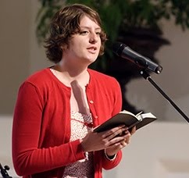
သို့ဆိုလျှင် နှုတ်ကပတ်တော်ကို မည်ကဲ့သို့ မှန်ကန်စွာ ဖတ်ရှုရမည်နည်း
9
အချို့သောပြဿနာများနှင့်
ဖြေရှင်းချက်များကို လေ့လာကြပါစို့

Slide 5
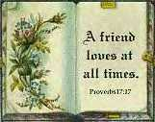
က။ မကြာခဏဆိုသလိုပင် ဖတ်ရှုသော ကျမ်းစာသည် မနက်ပိုင်း သတင်းစကားနှင့် ဆက်စပ်မှုမရှိဖြစ်နေတတ်သည်
9
ဆက်စပ်မှုရှိသည်ကို သေချာစေပါ

Slide 6
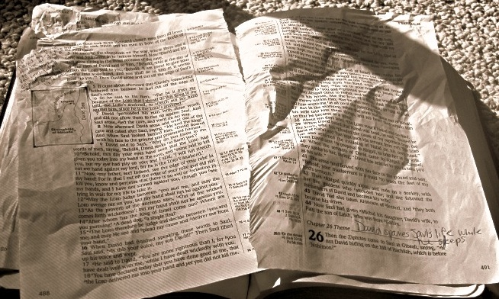
ခ။ ကျမ်းညွန်းအားနည်းခြင်းကြောင့် မည်သည့်နေရာရောက်မှန်းမသိဖြစ်နေပြီး၊ ကြားနာသူများ အချင်းချင်းမေးနေတတ်ကြသည်
9
ထို့ကြောင့် နိဒါန်းတွင် သင်ရွေးချယ်သော ကျမ်းပိုဒ်ကို အစတွင် မကြားမိသောသူများအတွက် သုံးကြိမ် အမြဲပြန်လည်ဖက်ကြားပေးပါ

Slide 7
ဂ။ ပရိသတ်များ ကျမ်းပိုဒ်ရှာမတွေ့မီ ကျွန်ုပ်တို့က မစောင့်ဆိုင်းဘဲ စဖတ်မိကြသည်
9
ထို့ကြောင့် ကျမ်းပိုဒ်မဖတ်ခင် စာရွက်လှန်သံများ ရပ်တန့်သည်ကို ကြားသည့်တိုင်အောင် စောင့်ပါ

Slide 8
ဃ။ ကျမ်းစာသားကို နားလည်အောင် လိုအပ်သော နောက်ခံအကြောင်းအရာကို ကျွန်ုပ်တို့ မပြောပြမိကြပါ ( ဥပမာ၊ တမန်တော် ၁၄း၂၁ ကို စဖတ်ရန် နောက်ခံအကြောင်းအရာ မပြောထားခြင်းမရှိ)
9
ထို့ကြောင့် သင်ရွေးချယ်သော ကျမ်းပိုဒ်ကို မဖတ်မီတွင် လိုအပ်သော နောက်ခံကို ရှင်းပြပါ

Slide 9
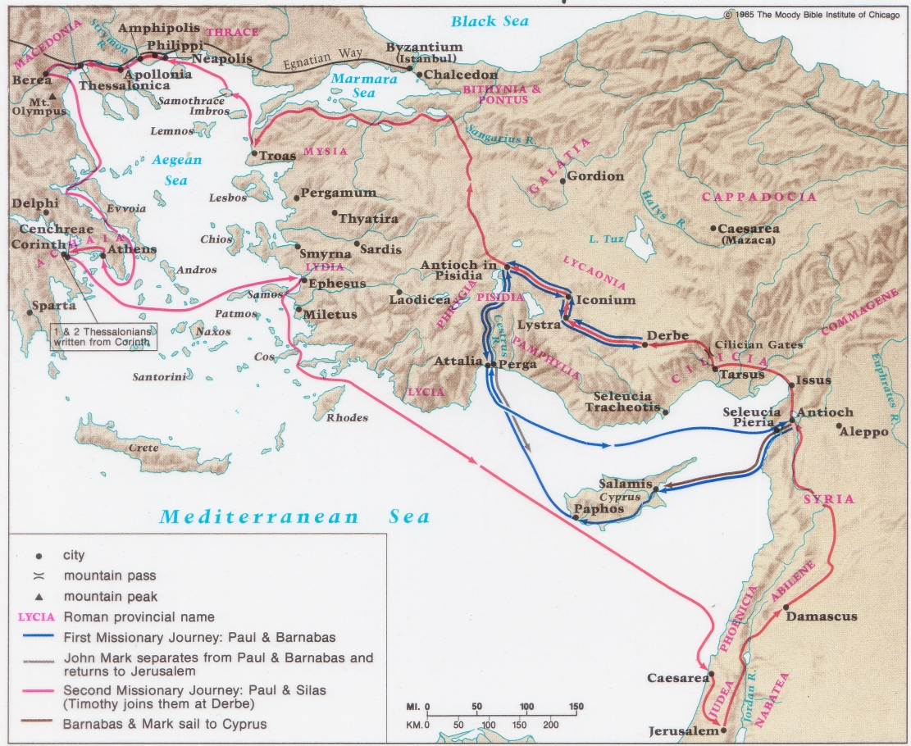
ပထမအကြိမ်သာသနာပြုခရီးစဉ်
ပေါလုနှင့်ဗာနဗ ( တမန် ၁၃၊၁၄)

Slide 10
င။ ပြင်ဆင်မှုအားနည်းခြင်းကြောင့် ရံဖန်ရံခါ ခက်ခဲသောဝေါဟာရများ အသံထွက်မှားလျက်ရှိတတ်သည်
9
ထို့ကြောင့် နာမည်များ မှန်ကန်စွာ အသံထွက်တတ်စေရန် မှတ်စုမှတ်ရာ နောက်ကျောရှိ အသက်လမ်းညွန်စာအုပ်ကို အသုံးပြုပါ
(စာမျက်နှာ၊ ၂၂၆-၂၄၄)

Slide 11
စ။ စကားလုံးအမှားများကို အလေးထားမိတတ်ကြသည်။( ဥပမာ၊ ဂလာတိ ၂း၂၀ တွင် “အတွက်”မဟုတ် “ပေးခဲ့သည်”၊ “ရှေ့တွင်”မဟုတ် “ငါ့ကို” ထွက် ၂၀း၃)
9
ထို့ကြောင့် အလေးထားရမည့် စကားလုံးများကို လေ့ကျင့်ပါ။ မှတ်မိနိုင်အောင် အကြိမ်ကြိမ် ကျယ်လောင်စွာ ဖက်ပေးပါ။

Slide 12
ဆ။ သတင်းစကားကို ထိုင်းမှိုင်းသောလေသံဖြင့် ဖတ်မိတတ်ကြသည်
9
ထို့ကြောင့် စကား အနှေး၊အမြန်နှင့် အသံအတိုးအကျယ်ကို ခွဲခြားတတ်ပါ။ ကလေးသူငယ်မျာထံ ဖတ်ကြည့်ပါ (အဆင်ပြေမပြေမေးကြည့်ပါ)။ သူတို့က မညှာမတာပြောတတ်သည်

Slide 13
ဇ။ “ဘယ်လိုဖတ်ရမလဲဆိုတာကို သိပြီးပါပြီ” ဟူသော စိတ်သဘောထားရှိသူများကို ဖတ်နည်းသင်ပေး ရန် ခက်ခဲသည်။
9
ထို့ကြောင့် အသင်းတော်တွင် စာဖက်အားကောင်းသောသူ ငါးဦးကိုရွေးချယ်ပြီး၊ သင်တန်းငယ်ပြုလုပ်ပေးပါ

Slide 14
ဈ။ “နှုတ်ကပတ်တော်ကို ဖတ်ရှုခြင်းအပေါ် ဘုရားသခင်ကောင်းကြီးပေးပါစေ” ဟူသည့် အဖန်တစ်ရာတေနေသည့် လက်သုံးစကားကို ကျမ်းစာဖတ်တိုင်း အဆုံးတွင် ပြောလေ့ရှိကြသည်
9
ကျမ်းစာကိုသာ သေချာဖတ်လျှင် သင်က ကောင်းကြီးပေးစရာမလိုဘဲ၊ ကောင်းကြီးဖြစ်နှင့်ပြီးသား ဖြစ်လိမ့်မည်

Slide 15
ကျမ်းစာဖတ်ခြင်း
9
က။ ဇာတ်လမ်းပုံပြင် - အောင်ခြင်းနှင့်ဝင်ရောက်ခြင်း
(မာကု ၁၁း၁၊၁၁)
ခ။ ပရောဖက်ပြုချက် -ကောင်းကင်ပလ္လင်တော်
(ဗျာ ၄း၁၊၁၁)
ဂ။ မြည်တမ်းခြင်း - အကူအညီတောင်းခံခြင်း ( ဆာလံ ၇၀)

Slide 16
တရားဟောခြင်း အတတ်ပညာ• BibleStudyDownloads.org
အခမဲ့အဘို့ဤတင်ပြချက်
Notes:
Preaching (pr)
Homiletics

Slide 17
Black

